Slide 1
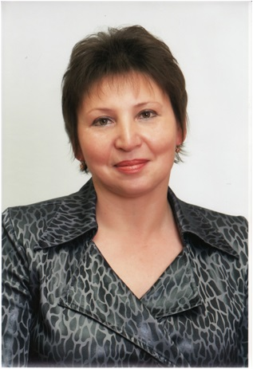
Новикова Ольга Сергеевна
Портфолио
Учителя начальных классов МБОУ Луговской СОШ
2012г

Slide 2
Общие сведения
ФАМИЛИЯ, ИМЯ, ОТЧЕСТВО | Новикова Ольга Сергеевна
ДАТА и МЕСТО РОЖДЕНИЯ | 21.04.1965, п.Комсомольск Гвардейского р-на , Калининградской области
ОБРАЗОВАНИЕ, КВАЛИФИКАЦИЯ ПО ДИПЛОМУ | Высшее, окончила Калининградский государственный университет по специальности «Педагогика и методика начального обучения», имею квалификацию учителя начальных классов с 1984г.
ЗАНИМАЕМАЯ ДОЛЖНОСТЬ | Учитель начальных классов с 15.08.1984 года.
ПЕДАГОГИЧЕСКИЙ СТАЖ | 29 лет
СТАЖ РАБОТЫ В ДАННОМ ОУ | С 15.08.1984 года
НАЛИЧИЕ КВАЛИФИКАЦИОННОЙ КАТЕГОРИИ, ДАТА ПРИСВОЕНИЯ | Высшая категория, дата присвоения 2003года

Slide 3
Тема самообразования:
Повышение качества образовательного процесса в начальной школе на основе использования инновационных технологий

Slide 4
Причина выбора
В связи с переходом на новые Стандарты необходимо изменить свой подход к учебно-воспитательной деятельности с позиции новых требований. Необходимо учить детей учиться ,т. е. самостоятельно добывать знания, принимать решения, оценивать свои достижения, а так же работу своих товарищей. Инновации позволяют развивать творческий потенциал и интеллектуальные способности школьников.

Slide 5
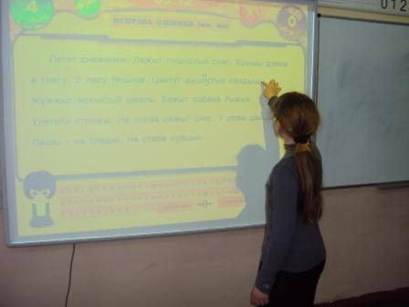
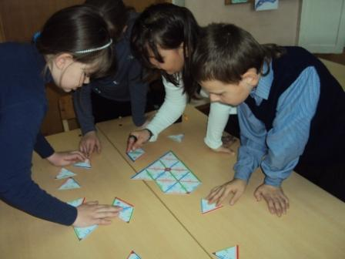
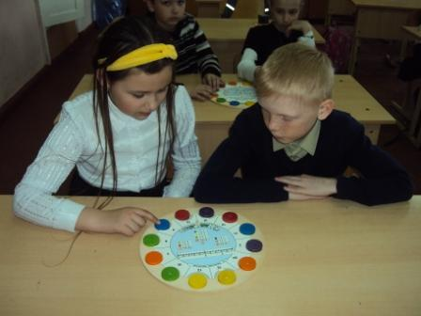
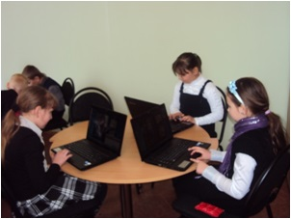
Новые технологии в действии

Slide 6
Проектно-исследовательская работа

Slide 7
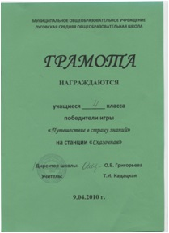
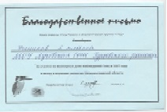
Достижения учащихся:

Slide 8
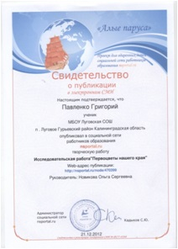
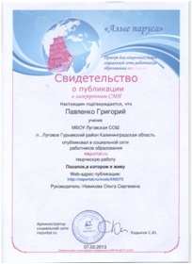
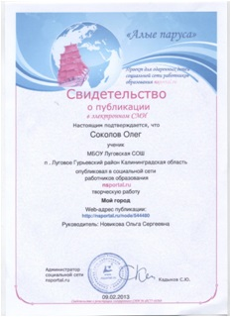
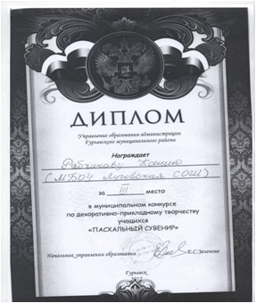

Slide 9
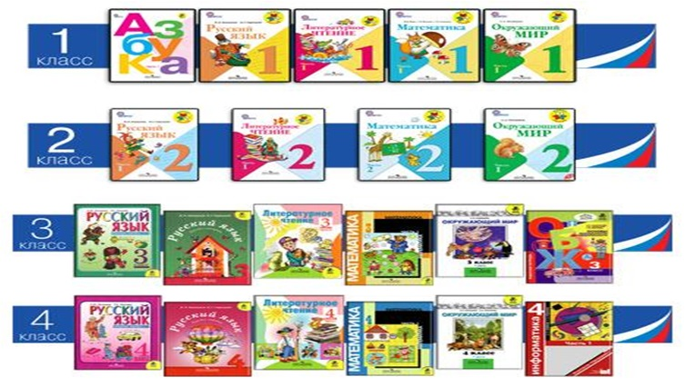
УМК «Школа России»

Slide 10
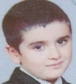
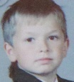
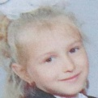
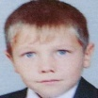
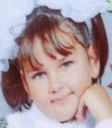
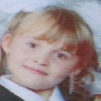
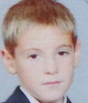
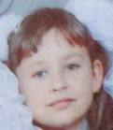
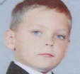
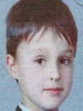
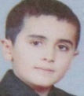
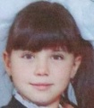
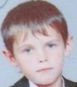
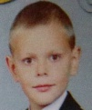
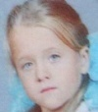
Я- классный руководитель
Солнца лучик любит нас .Мы веснушки суперкласс!

Slide 11
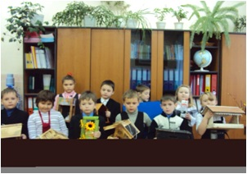
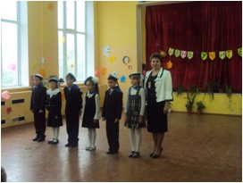
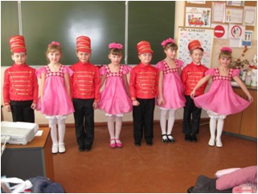
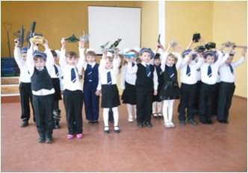
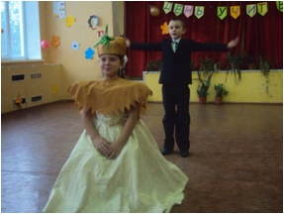
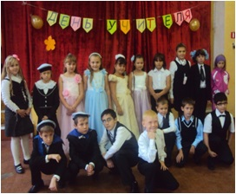
Внеклассная работа

Slide 12
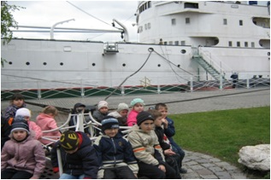
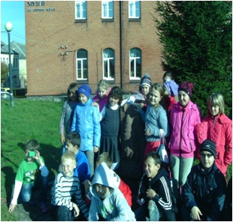
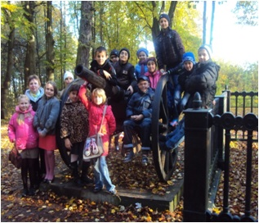
Экскурсионная работа

Slide 13
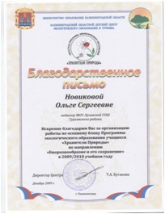
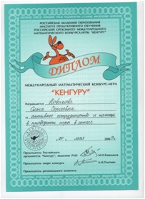
Профессиональные достижения

Slide 14
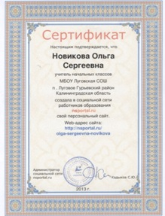
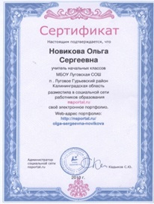
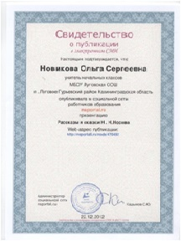
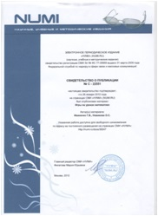
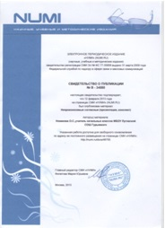

Slide 15
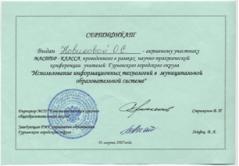
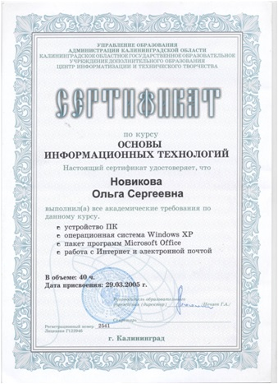
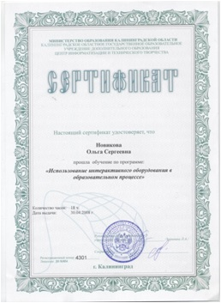

Slide 16
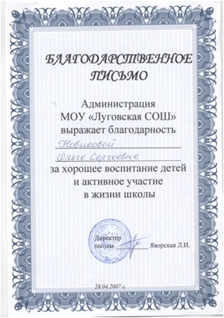

Slide 17
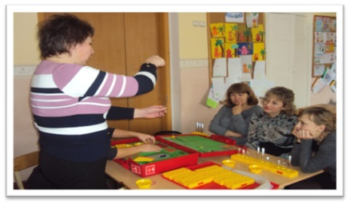
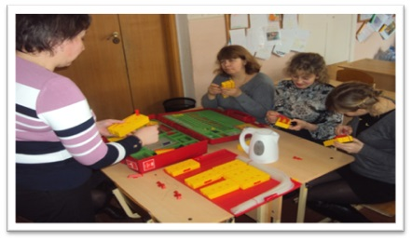
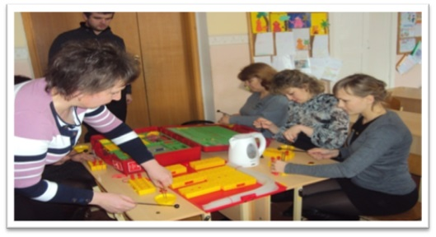
Мастер-класс
Школьные лаборатории CORNELSEN

Slide 18
Стратегия дальнейшей деятельности
Пополнять банк игр по различным предметам и внеклассным мероприятиям
Изучать инновационные подходы к организации и проведению учебно-воспитательного процесса
Продолжить наблюдение за личностным развитием ученика в процессе учебной деятельности
Обмениваться опытом работы с коллегами
Размещать материалы своей деятельности на сайтах в сети Интернет

